Slide 1
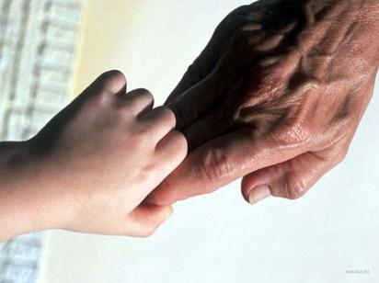
Консультация для родителей Тема: «Нужен ли ребенку отец».
Подготовила
воспитатель ГБОУ д/с 1586
Кузьмина Л.Б.

Slide 2
По мнению психологов, существуют три главные области, где ребенку не обойтись без отцовской поддержки и помощи:
Опасность внешнего мира, с которым ребенок сталкивается каждый день.
Психологические опасности и фантазии, описанные еще Софоклом.
Отец нужен для того, чтобы защитить ребенка от избыточной материнской опеки.

Slide 3
Традиционную семью, выделяют две разновидности родительской любви: материнскую и отцовскую.
Материнская любовь слепа и не знает справедливости
Отцовская же любовь требовательна, стремится к справедливости

Slide 4
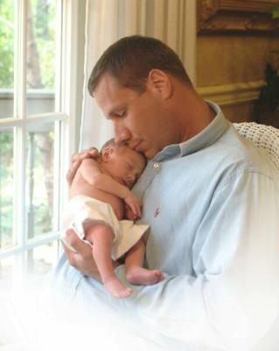
Также замечено, что уже в первые месяцы жизни ребенка отец (в отличие от матери!) по-разному общается и играет с мальчиком и девочкой, тем самым начиная формировать их половую идентичность.

Slide 5
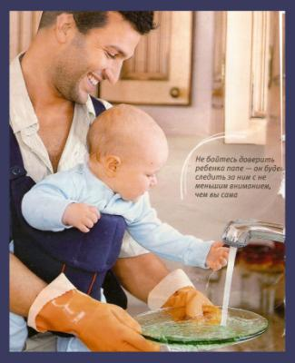
Развиваясь, ребенок копирует поведение взрослых, перенимает их тип мышления. А структура мышления мужчины и женщины несколько отличается. Мужчина, как правило, более склонен к размышлениям над проблемой, к раскладыванию ситуации «по полочкам». Он также имеет более высокие математические способности. Поэтому недостаток общения с мужчиной наиболее сильно сказывается на математических способностях ребенка.

Slide 6
Девочкам нужны отцы.

Slide 7
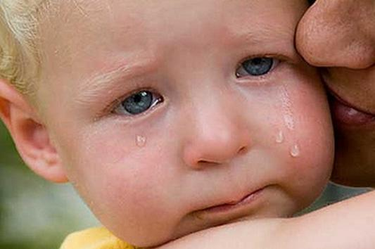
Отсутствие мужчины в семье оказывает негативное влияние на развитие личности ребенка.

Slide 8
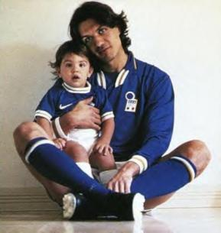
Детям нужны ответственные, мужественные отцы.

Slide 9
Дефицит мужского влияния проявляется в следующем:
Делается менее четким процесс половой идентификации мальчиков и девочек.
2. Страдают математические, пространственные, аналитические способности ребенка.
3. Затрудняется общение подростков с противоположным полом.
4. Часто формируется избыточная привязанность к матери, поскольку отсутствует член семьи, способный «оторвать» ребенка от материнской юбки и вывести его в более широкий мир.

Slide 10
Чтобы нормально развиваться, ребенку необходима полноценная семья: отец и мать, которые друг друга любят. Поэтому вы должны заботиться о своих отношениях с супругом.
Детям нужны отцы.
И мальчикам, и девочкам.

